Slide 1
Pruebas unitarias Scripts de BD ShopDB P06R01MDRE
Moisés David Ramón Esteban

Slide 2
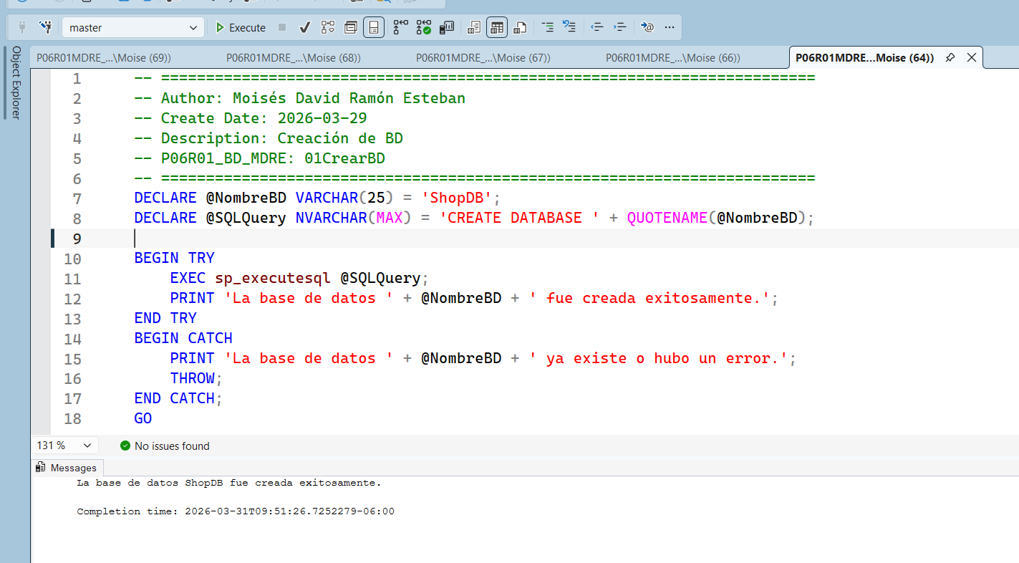
Creación de Base de Datos

Slide 3
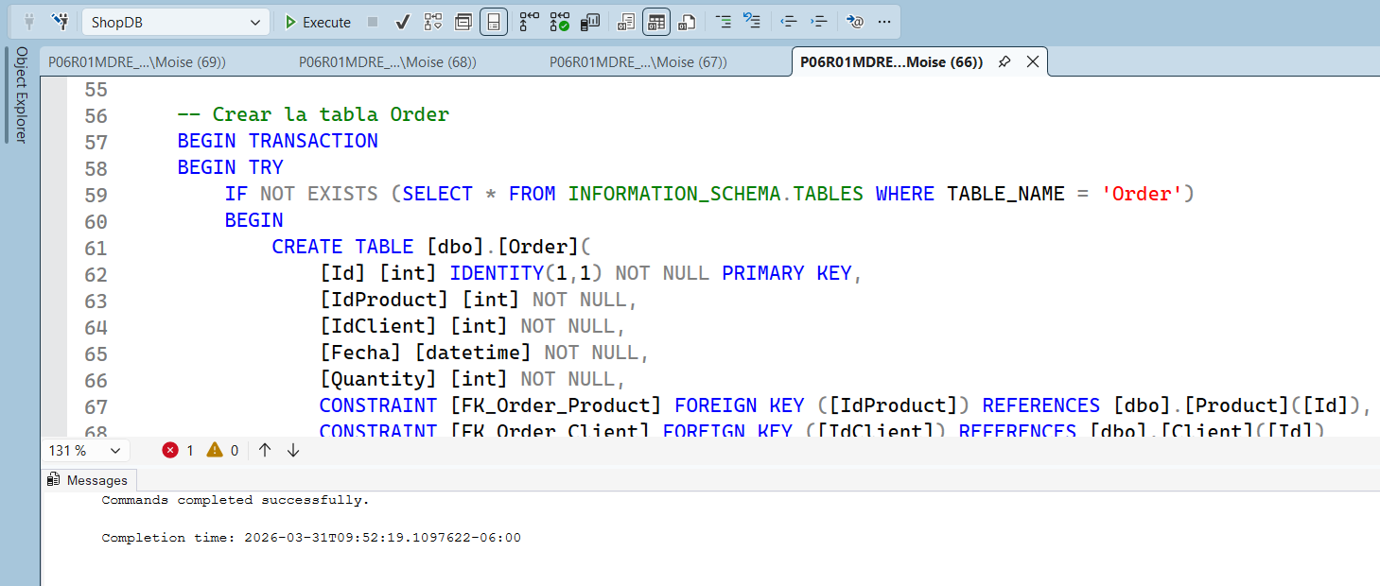
Creación de tablas

Slide 4
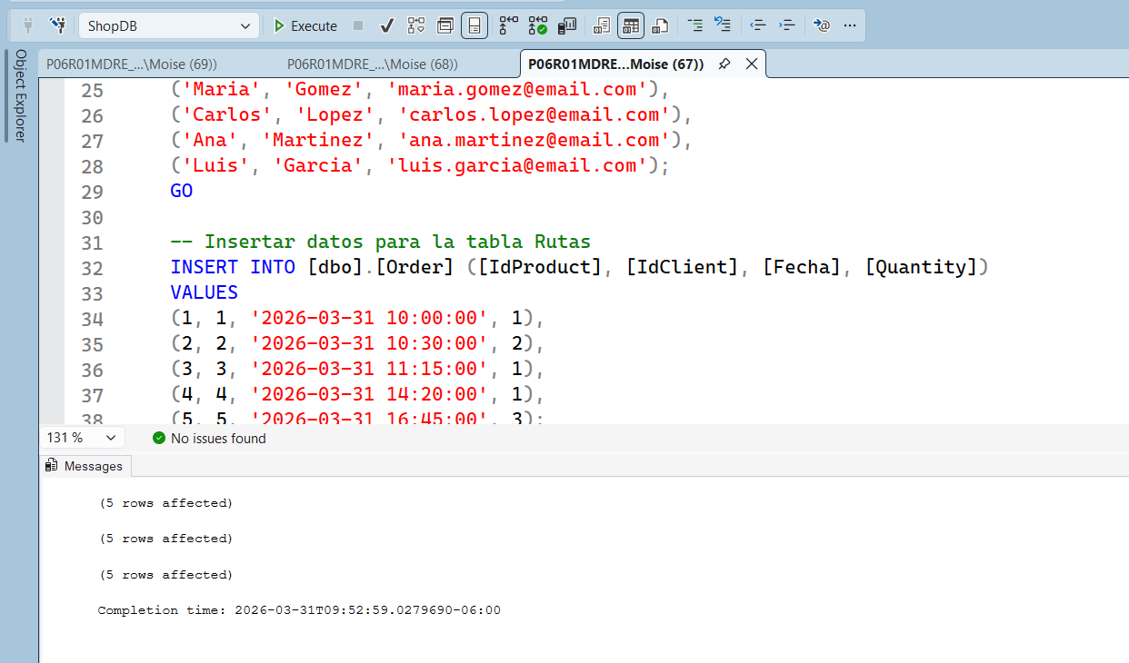
Carga inicial

Slide 5
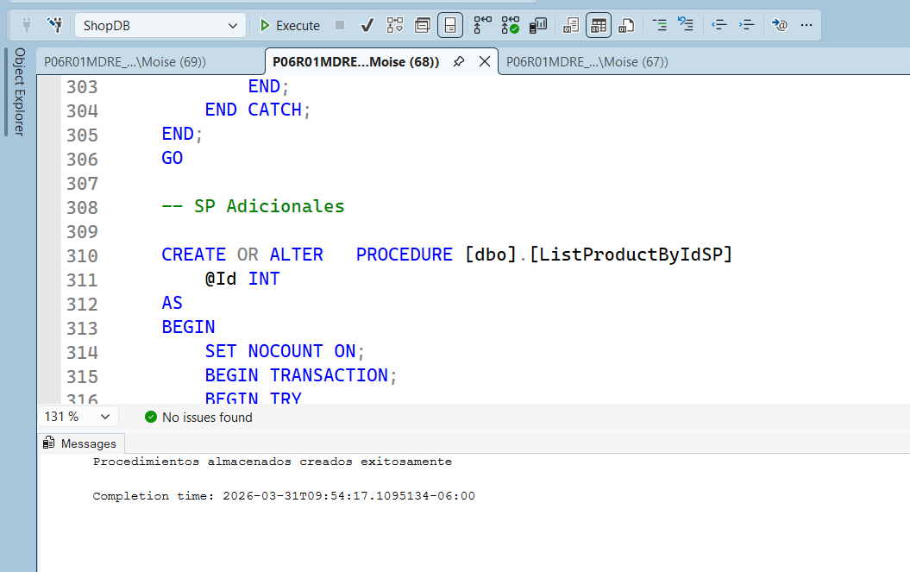
Store Procedures

Slide 6
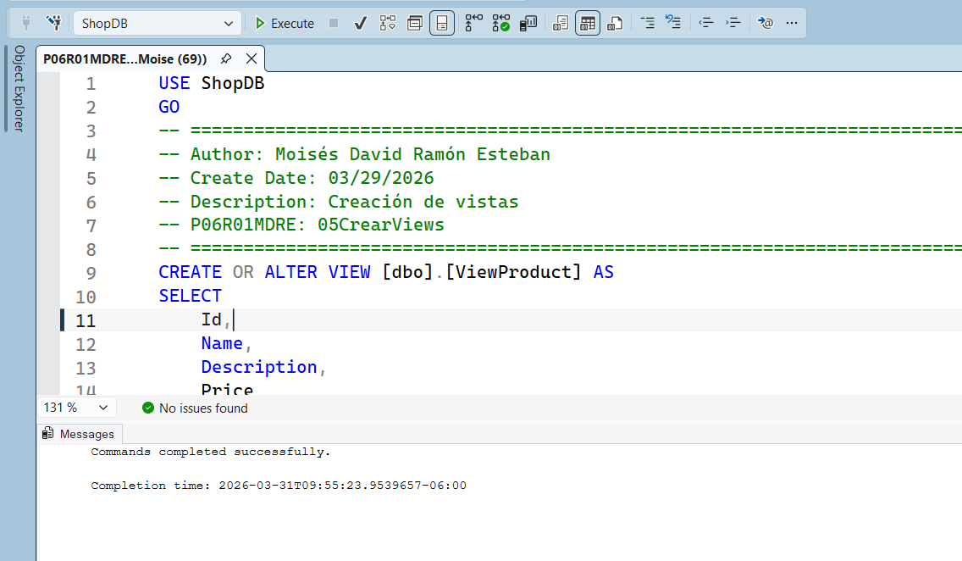
Creación de Views

Slide 7
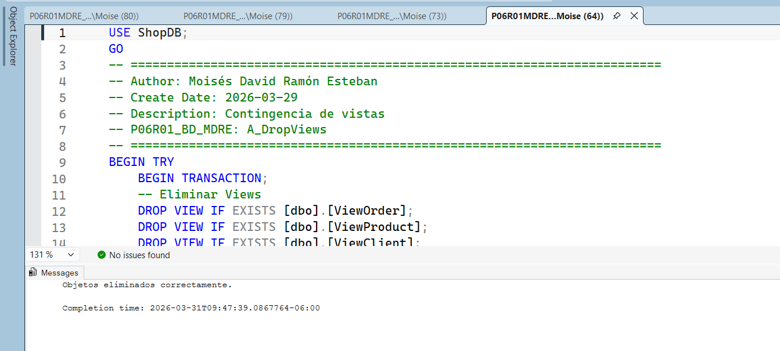
Ejecución de Contingencia (Views)

Slide 8
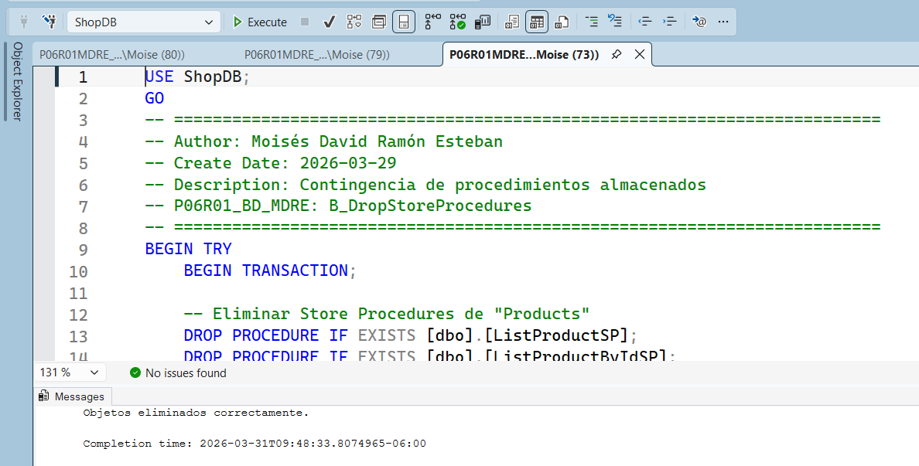
Ejecución de Contingencia (SPs)

Slide 9
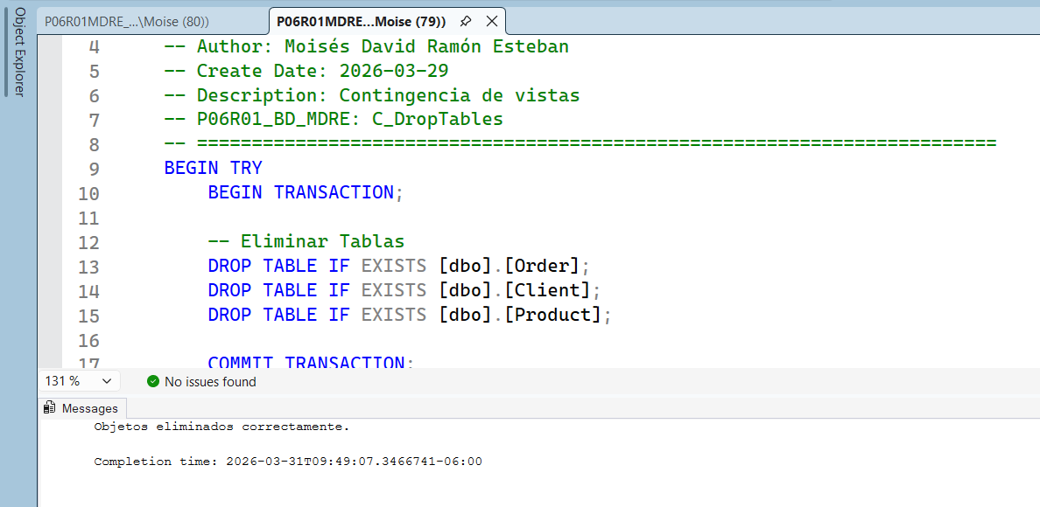
Ejecución de Contingencia (Tables)

Slide 10
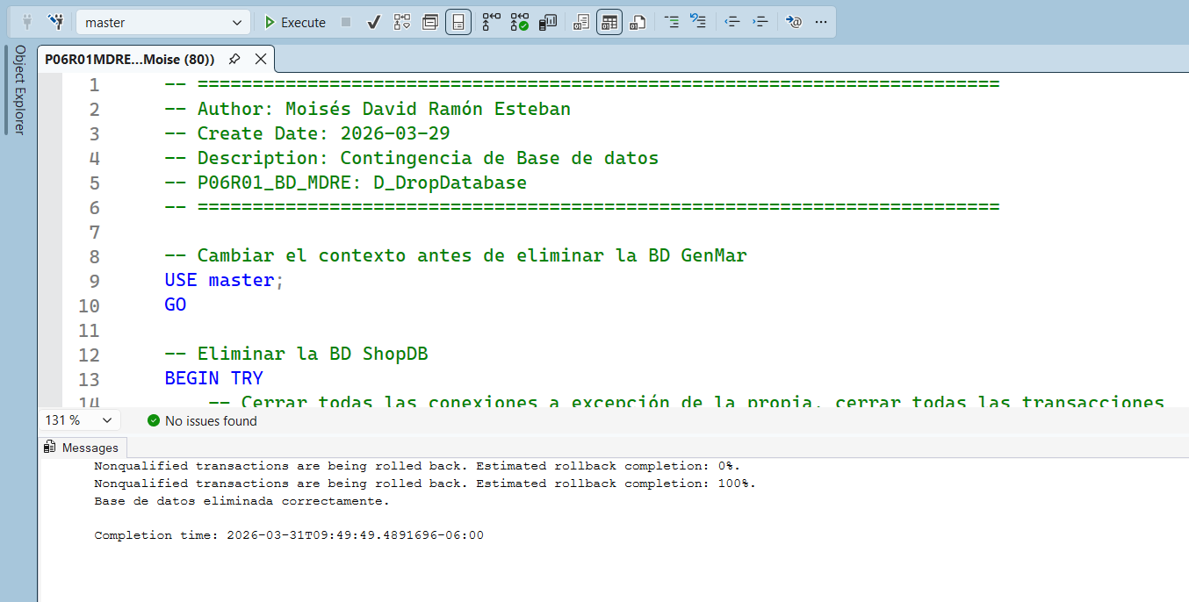
Ejecución de Contingencia (DB)

